Slide 1
求解递归式的方法
替换法
迭代法
主定理

Slide 2
替换法
  也称为 “猜测法”
  先猜测答案, 然后用归纳法进行证明
  例如:
    T(n) = 2T(n/2) + Θ(n) → T(n) = Θ(n lg n)
    T(n) = 2T(⎣n/2⎦) + n → ???

Slide 3
    T(n) = 2T(n/2) + Θ(n) → T(n) = Θ(n lg n)
    T(n) = 2T(⎣n/2⎦) + n → T(n) = Θ(n lg n)
    T(n) = 2T(⎣n/2⎦ )+ 17) + n → ???

Slide 4
    T(n) = 2T(n/2) + Θ(n) → T(n) = Θ(n lg n)
    T(n) = 2T(⎣n/2⎦) + n → T(n) = Θ(n lg n)
    T(n) = 2T(⎣n/2⎦+ 17) + n → Θ(n lg n)

Slide 5
求解递归式的方法
迭代法
  展开递归式
  进行若干步代数运算
  求和
例如

Slide 6

s(n) =
c + s(n-1)
c + c + s(n-2)
2c + s(n-2)
2c + c + s(n-3)
3c + s(n-3)
…
kc + s(n-k) = ck + s(n-k)

Slide 7
对于 n >= k， 可得
  s(n) = ck + s(n-k)
当 k = n时，
  s(n) = cn + s(0) = cn

Slide 8
  s(n) = cn

Slide 9
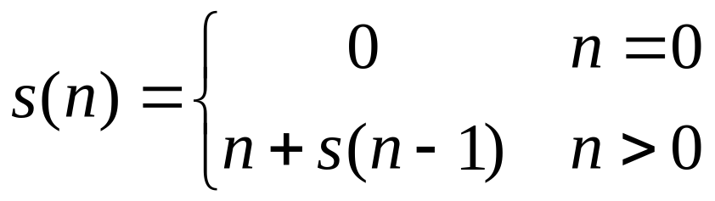
s(n)
= n + s(n-1)
= n + n-1 + s(n-2)
= n + n-1 + n-2 + s(n-3)
= n + n-1 + n-2 + n-3 + s(n-4)
= …
= n + n-1 + n-2 + n-3 + … + n-(k-1) + s(n-k)

Slide 10
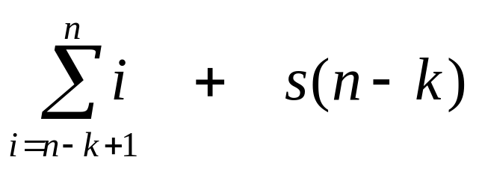
s(n)
= n + s(n-1)
= n + n-1 + s(n-2)
= n + n-1 + n-2 + s(n-3)
= n + n-1 + n-2 + n-3 + s(n-4)
= …
= n + n-1 + n-2 + n-3 + … + n-(k-1) + s(n-k)
=

Slide 11
对 n >= k

Slide 12
对 n >= k
当 k = n?

Slide 13
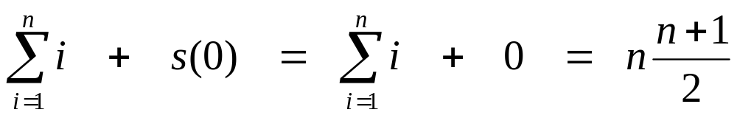
对 n >= k
当 k = n?

Slide 14
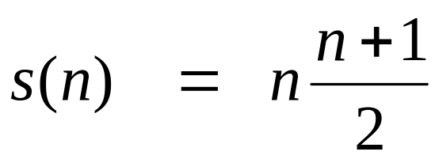
对 n >= k
当 k = n?
一般地

Slide 15
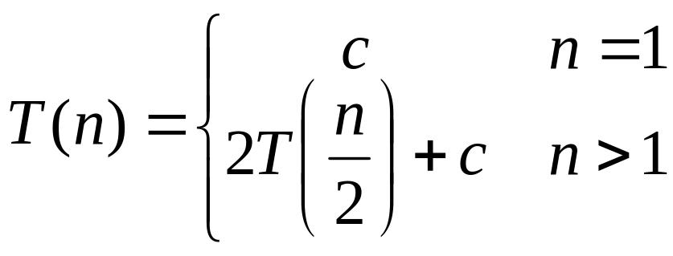
T(n) =
2T(n/2) + c
2(2T(n/2/2) + c) + c
2²T(n/2²) + 2c + c
2²(2T(n/2²/2) + c) + 3c
2³T(n/2³) + 4c + 3c
2³T(n/2³) + 7c
2³(2T(n/2³/2) + c) + 7c
2⁴T(n/2⁴) + 15c
…
2^{k}T(n/2^{k}) + (2^{k} - 1)c

Slide 16
对 n > 2k
  T(n) = 2^{k}T(n/2^{k}) + (2^{k} - 1)c
如果 k = lg n?
  T(n) = 2^{lg n} T(n/2^{lg n}) + (2^{lg n} - 1)c
  = n T(n/n) + (n - 1)c
  = n T(1) + (n-1)c
  = nc + (n-1)c = (2n - 1)c

Slide 17
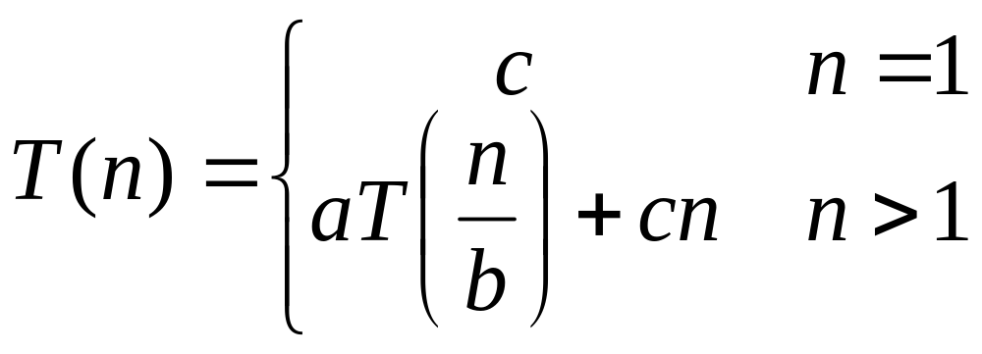
另一个例子

Slide 18
T(n) =
aT(n/b) + cn
a(aT(n/b/b) + cn/b) + cn
a²T(n/b²) + cna/b + cn
a²T(n/b²) + cn(a/b + 1)
a²(aT(n/b²/b) + cn/b²) + cn(a/b + 1)
a³T(n/b³) + cn(a²/b²) + cn(a/b + 1)
a³T(n/b³) + cn(a²/b² + a/b + 1)
…
a^{k}T(n/b^{k}) + cn(a^{k-1}/b^{k-1} + a^{k-2}/b^{k-2} + … + a²/b² + a/b + 1)

Slide 19
T(n) = a^{k}T(n/b^{k}) + cn(a^{k-1}/b^{k-1} + ... + a²/b² + a/b + 1)
对于 k = log_{b} n
  n = b^{k}
  T(n) = a^{k}T(1) + cn(a^{k-1}/b^{k-1} + ... + a²/b² + a/b + 1)
  = a^{k}c + cn(a^{k-1}/b^{k-1} + ... + a²/b² + a/b + 1)
  = ca^{k} + cn(a^{k-1}/b^{k-1} + ... + a²/b² + a/b + 1)
  = cna^{k} /b^{k} + cn(a^{k-1}/b^{k-1} + ... + a²/b² + a/b + 1)
  = cn(a^{k}/b^{k} + ... + a²/b² + a/b + 1)

Slide 20
当 k = log_{b} n
  T(n) = cn(a^{k}/b^{k} + ... + a²/b² + a/b + 1)
若 a = b?
  T(n) = cn(k + 1)
  = cn(log_{b} n + 1)
  = Θ(n log n)

Slide 21
当 k = log_{b} n
  T(n) = cn(a^{k}/b^{k} + ... + a²/b² + a/b + 1)
若 a < b?

Slide 22
当 k = log_{b} n
  T(n) = cn(a^{k}/b^{k} + ... + a²/b² + a/b + 1)
若 a < b?
  因 Σ(x^{k} + x^{k-1} + … + x + 1) = (x^{k+1} -1)/(x-1)

Slide 23
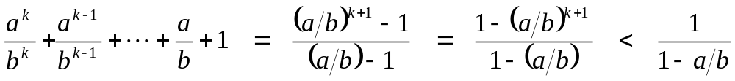
当 k = log_{b} n
  T(n) = cn(a^{k}/b^{k} + ... + a²/b² + a/b + 1)
若 a < b?
  因 (x^{k} + x^{k-1} + … + x + 1) = (x^{k+1} -1)/(x-1)
  因此:

Slide 24
  T(n) = cn ·Θ(1) = Θ(n)

Slide 25
若 a > b?

Slide 26
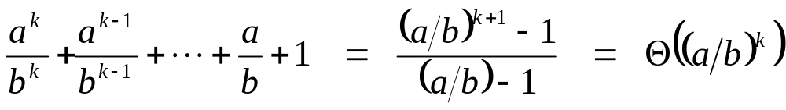

Slide 27
若 a > b?
  T(n) = cn · Θ(a^{k} / b^{k})

Slide 28
  T(n) = cn · Θ(a^{k} / b^{k})
  = cn · Θ(a^{log}_{b} ^{n} / b^{log}_{b} ^{n}) = cn · Θ(a^{log}_{b} ^{n} / n)

Slide 29
  T(n) = cn · Θ(a^{k} / b^{k})
  = cn · Θ(a^{log}_{b}^{n} / b^{log n}) = cn · Θ(a^{log n} / n)
  由于 a^{log}_{b} ^{n} = n^{log}_{b} ª

Slide 30
  T(n) = cn · Θ(a^{k} / b^{k})
  = cn · Θ(a^{log n} / b^{log n}) = cn · Θ(a^{log n} / n)
  = cn · Θ(n^{log a} / n) = Θ(cn · n^{log a} / n)

Slide 31
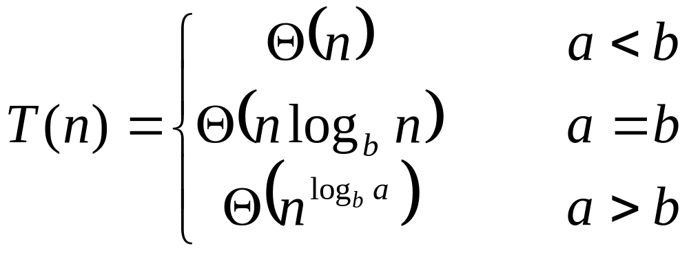
因此

Slide 32
主定理
分治法:
  算法把规模为 n的问题 分成a 个子问题, 每个子问题规模为 n/b
  令每步的成本 (i.e., 划分子问题 + 合并子问题的解) 用函数 f(n)表示
因此,

Slide 33
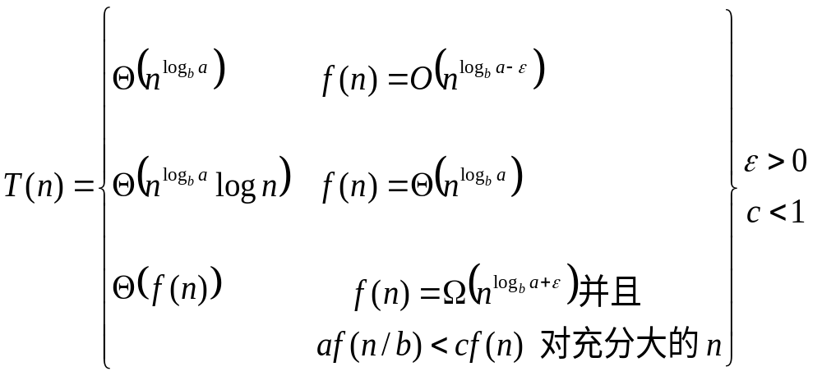
主定理
T(n) = aT(n/b) + f(n)

Slide 34

主定理
T(n) = 9T(n/3) + n
  a=9, b=3, f(n) = n
  n^{logb a} = n^{log3 9} = Θ(n²)
  因 f(n) = O(n^{log3 9 - ε}), ε=1, 情形 1得:
  因此 T(n) = Θ(n²)

Slide 35
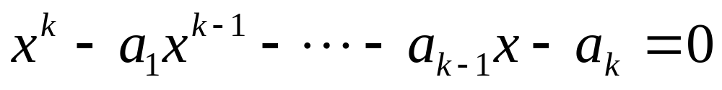
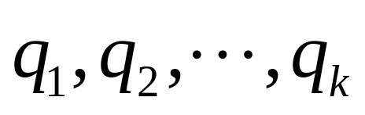
常系数齐次线性方程
称为k阶常系数齐次递推方程，简称齐次方程。
称为齐次方程的特征方程。它有k个根，
称为齐次方程的特征根。

Slide 36
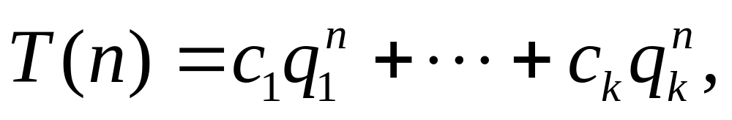
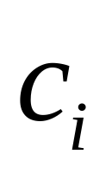
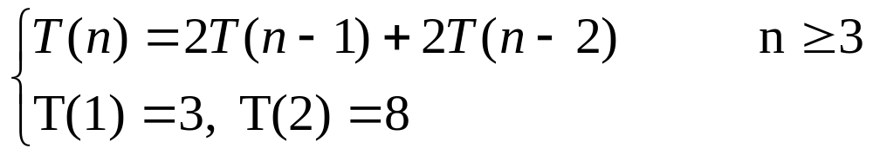
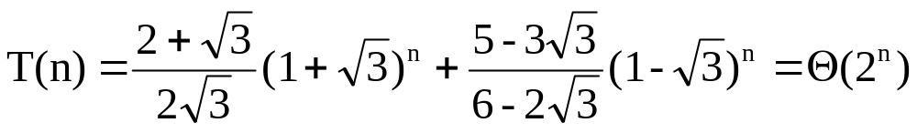
如果k个根互不相同，则齐次方程的通解为：
其中
为待定系数。
例3．求解齐次递归方程
.

Slide 37
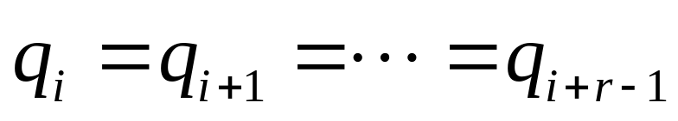

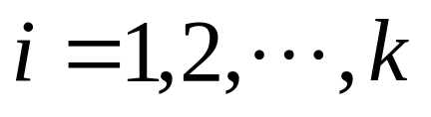
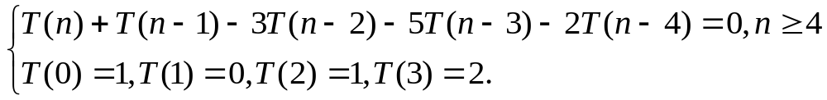
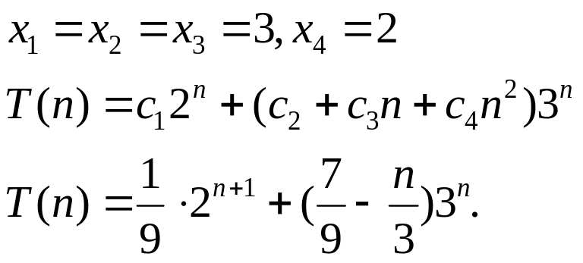
2.如果特征方程有r个重根，设
中，
，则齐次方程的通解为：
，其中，
为待定系数。
例4．求解齐次递归方程
，
.

